Slide 1
DIAPORAMA d’AIDE 3ème
À faire sur ordinateur, tablette ou téléphone, inutile d’imprimer !
Confinement 2021
SEMAINE 3 (du 22 au 26 Mars)

Slide 2

Petits rappels:
Les multiples d’un nombre sont les résultats de
sa table de multiplication.
Par exemple les multiples de 5 sont 0 ; 5 ; 10 ; 15 ;
20 ; 25 ; 30; 35 ; … et tous les nombres se finissant
par 0 ou par 5.
La phrase «345 est un multiple de 5 » peut aussi se
dire « 5 est un diviseur de 345 »
$13×7=91 donc 91÷7=13 et 91÷13=7$
On peut dire que 91 est un multiple de 7 et de 13 ;
et que 7 et 13 sont des diviseurs de 91.

Slide 3
Question 1:
Complète avec ou :
42 est un ………………………… de 6 et de 7.
5 est un …………………………… de 135
multiple
diviseur

Slide 4
Réponse 1:
Complète avec ou :
42 est un ………………………… de 6 et de 7.
5 est un …………………………… de 135
multiple
diviseur

Slide 5
Question 2:
Écris les 10 premiers multiples de 7.

Slide 6
Réponse 2:
Écris les 12 premiers multiples de 7.
0 7 14 21 28 35 42 49 56 63 70 77

Slide 7
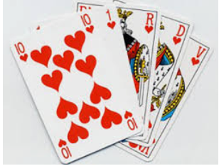
Question 3:
On dispose d’un jeu de 32 cartes et nous sommes 5 joueurs.
Peut-on distribuer toutes les cartes équitablement aux 5 joueurs?

Slide 8
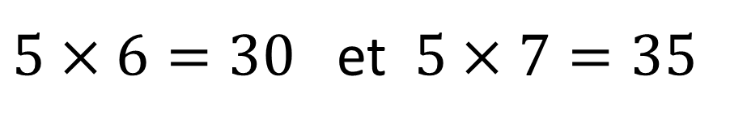
Réponse 3:
On dispose d’un jeu de 32 cartes et nous sommes 5 joueurs.
Peut-on distribuer toutes les cartes équitablement aux 5 joueurs?
$5×6=30$ et $5×7=35$
Non car 32 n’est pas un multiple de 5.

Slide 9
Question 4:
Vrai ou faux ? justifie
524 est un multiple de 5 .
▢ vrai ▢ faux car ………………………………………………………………………

Slide 10
Réponse 4:
Vrai ou faux ? justifie
524 est un multiple de 5 .
524 ne se termine ni par 0 ni par 5 !
▢ vrai ▢ faux car ………………………………………………………………………
Les multiples de 5 sont 0 ; 5 ; 10 ; 15 ; 20 ; 25 ; 30; 35 ; … et tous les nombres se finissant par 0 ou par 5.

Slide 11
Question 5:
Vrai ou faux ? justifie
524 est un multiple de 2 .
▢ vrai ▢ faux car ………………………………………………………………………

Slide 12
Réponse 5:
Vrai ou faux ? justifie
524 est un multiple de 2 .
524 se termine par 4 .
▢ vrai ▢ faux car ………………………………………………………………………
Rappel :
Les multiples de 2 ( qu’on appelle aussi nombres pairs)
sont les nombres qui se terminent par 0 ; 2 ; 4 ; 6 ou 8.

Slide 13
Question 6:
Vrai ou faux ? justifie
524 est un multiple de 3 .
▢ vrai ▢ faux car ………………………………………………………………………

Slide 14
Réponse 6:
Vrai ou faux ? justifie
524 est un multiple de 3 .
▢ vrai ▢ faux car ………………………………………………………………………
5 + 2 + 4 = 11 et 11 n’est pas un multiple de 3
dans la table de 3
Propriété:
Un nombre est un multiple de 3 lorsque la somme de ses chiffres est un multiple de 3.
Exemple: 288 est multiple de 3 car 2+8+8 =18
Contre exemple: 293 n’est pas multiple de 3 car 2+9+3 =14 et 14 n’est pas un multiple de 3.

Slide 15
Question 7:
Vrai ou faux ? justifie
525 est un multiple de 3 .
▢ vrai ▢ faux car ………………………………………………………………………

Slide 16
Réponse 7:
Vrai ou faux ? justifie
525 est un multiple de 3 .
5 + 2 + 5 = 12 et 12 est un multiple de 3
▢ vrai ▢ faux car ………………………………………………………………………
dans la table de 3
Propriété:
Un nombre est un multiple de 3 lorsque la somme de ses chiffres est un multiple de 3.
Exemple: 288 est multiple de 3 car 2+8+8 =18
Contre exemple: 293 n’est pas multiple de 3 car 2+9+3 =14 et 14 n’est pas un multiple de 3.

Slide 17
Question 8:
Vrai ou faux ? justifie
132 427 est un multiple de 3 .
▢ vrai ▢ faux car ………………………………………………………………………

Slide 18
Réponse 8:
Vrai ou faux ? justifie
132 427 est un multiple de 3 .
1+3+2+4+2+7= 19 et 19 n’ est pas un multiple de 3.
▢ vrai ▢ faux car ………………………………………………………………………
Propriété:
Un nombre est un multiple de 3 lorsque la somme de ses chiffres est un multiple de 3.
Exemple: 288 est multiple de 3 car 2+8+8 =18
Contre exemple: 293 n’est pas multiple de 3 car 2+9+3 =14 et 14 n’est pas un multiple de 3.

Slide 19
Question 9:
Lesquels de ces nombres sont divisibles par 3 ?
913 234 301 597

Slide 20
Réponse 9:
Lesquels de ces nombres sont divisibles par 3 ?
913 234 301 597
9+1+3 = 13
2+3+4 = 9
3+0+1 = 4
5+9+7 = 21
Multiple de 3
Multiple de 3

Slide 21
Question 10:
Écris tous les diviseurs de 30.

Slide 22
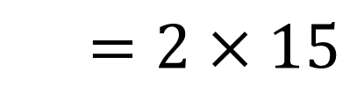
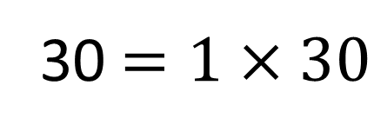
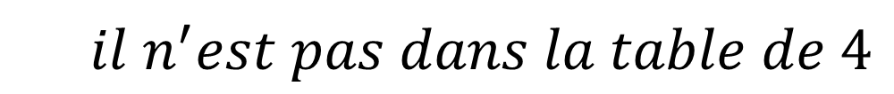
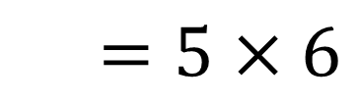
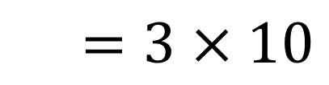
Réponse 10:
Écris tous les diviseurs de 30.
30 $=1×30$
$=2×15$
Les diviseurs de 30 sont
1, 2, 3, 5, 6, 10, 15 et 30
$=3×10$
$il n^{′}est pas dans la table de 4$
$=5×6$
Il est dans la table de 6 mais c’est déjà écrit donc on peut s’arrêter

Slide 23
Question 11:
Écris tous les diviseurs de 42.

Slide 24
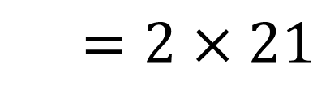
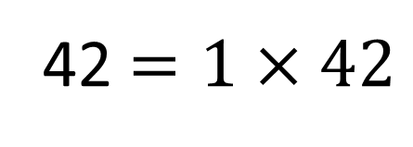
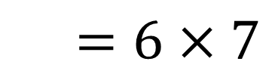
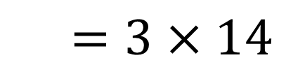
Réponse 11:
Écris tous les diviseurs de 42.
42 $=1×42$
$=2×21$
Les diviseurs de 30 sont
1, 2, 3, 5, 6, 10, 15 et 30
$=3×14$
$il n^{′}est pas dans les tables de 4 ni de 5$
$=6×7$
Il est dans la table de 7 mais c’est déjà écrit donc on peut s’arrêter

Slide 25
Question 12:
51 est un nombre premier.
⧠ VRAI
⧠ FAUX
car ……………………………………………………………………………….

Slide 26
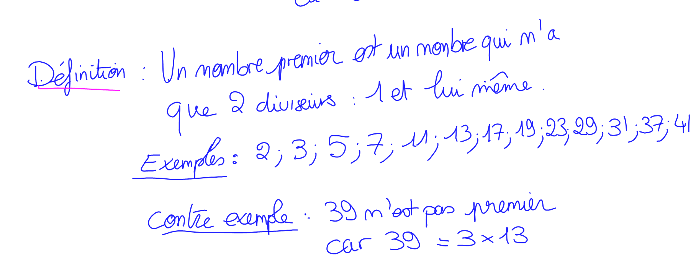
Réponse 12:
51 est un nombre premier.
⧠ VRAI
⧠ FAUX
car ……………………………………………………………………………….
5 + 1 = 6 donc 51 est dans la table de 3 ( 51 = 3 x 17 )
Un nombre premier est un nombre qui n’est pas dans les tables de multiplication
(à part la table de 1 bien sur)!

Slide 27
Question 13:
Décompose 170 en produit de facteurs premiers.
Sous la forme d’une multiplication

Slide 28
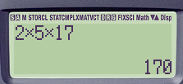
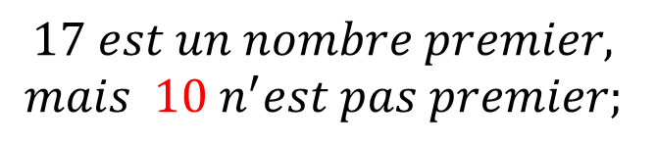


Réponse 13:
Décompose 170 en produit de facteurs premiers.
Sous la forme d’une multiplication
$$170= 10 × 17$$
$$17 est un nombre premier,$$
$$mais 10 n^{′}est pas premier;$$
→ 10 doit encore être décomposé
$$= 2×5 ×17$$
2 ; 5 et 17 sont bien 3 nombres premiers
Vérification:

Slide 29
Question 14:
Décompose 140 en produits de facteurs premiers

Slide 30




Réponse 14:
Décompose 140 en produits de facteurs premiers
$$140= 10 × 14$$
$$10 et 14 ne sont pas premiers;$$
Il faut eux même les décomposer.
$$= 2×5 × 7×2$$
$$=2²×5×7$$

Slide 31
Question 15:
Décompose 48 en produits de facteurs premiers

Slide 32
Réponse 15:
Décompose 48 en produits de facteurs premiers
$$48=6 ×8$$
$$= 2×3 ×2×4$$
$$=2×3×2×2×2$$
$$=2×2×2×2×3$$

Slide 33

Question 16:
$48=2×2×2×2×3 et 156=2×2×3×13$
Quel est le plus grand diviseur commun à 48 et 156 ?

Slide 34
Question 16:
$48=2×2×2×2×3 et 156=2×2×3×13$
Quel est le plus grand diviseur commun à 48 et 156 ?
C’est $2×2×3$ c’est-à-dire 12

Slide 35

Question 17:
Simplifie la fraction $\frac{35}{21}$

Slide 36


Réponse 17:
Tous les deux multiple de 7
Simplifie la fraction $\frac{35}{21}$
5
$$\frac{35}{21}= \frac{7× }{7× }$$
3
$$= \frac{ 5 }{ 3 }$$

Slide 37

Question 18:
En utilisant les décompositions en facteurs premier, simplifie $\frac{48}{156}$

Slide 38
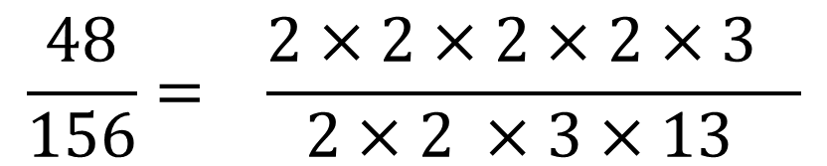

Réponse 18:
En utilisant les décompositions en facteurs premier, simplifie $\frac{48}{156}$
$$\frac{48}{156}= \frac{2×2×2×2×3 }{2×2 ×3×13 }$$
$$= \frac{ 4 }{ 13 }$$

Slide 39
Question 19:
Choisir un nombre
Voici un programme de calcul:
Lui ajouter 5
Lui retrancher 2
Multiplier entre eux
les deux nombres obtenus
Quel résultat me donne ce programme si je choisis 12?

Slide 40
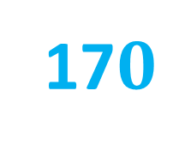
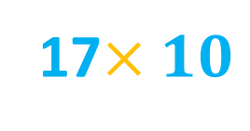
Question 19:
12
Choisir un nombre
Voici un programme de calcul:
+5
-2
17
10
Lui ajouter 5
Lui retrancher 2
17$×10$
Multiplier entre eux
les deux nombres obtenus
17$0$
Quel résultat me donne ce programme si je choisis 12?

Slide 41


Question 20:
J’ai préparé 12 nems et 16 samoussas.
Je veux tous les repartir de façon identique dans 3 plateaux.
Est-ce possible ? Justifie.

Slide 42
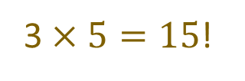

Réponse 20:
16 n’est pas un multiple de 3 !
3 $×5=15$!
$$12÷3=4$$
Il va rester un samoussa !
J’ai préparé 12 nems et 16 samoussas.
Je veux tous les repartir de façon identique dans 3 plateaux.
Est-ce possible ? Justifie.
Non car 16 n’est pas un multiple de 3 !
4 nems et 5 samoussas
4 nems et 5 samoussas
4 nems et 5 samoussas

Slide 43
Question 21:
J’ai préparé 12 nems et 16 samoussas.
Comment tout utiliser et faire des assiettes de même composition ?

Slide 44


Réponse 21:
$$12÷4=3$$
$$16÷4=4$$
3 nems et 4 samoussas
dans chaque assiette
J’ai préparé 12 nems et 16 samoussas.
Comment tout utiliser et faire des assiettes de même composition ?
12 et 16 sont tous les deux des multiples de 4 donc on peut dresser 4 assiettes !
On a composé des assiettes identiques avec dans chacune 3 nems et 4 samoussas, et tout est utilisé !

